Slide 1

Kernel Integration Flow Report
김동민 교육생

Slide 2

1. 전체 구조도 및 관련 서브시스템
Table of Contents
2. 송신
2-1) 송신 흐름
2-2) stmmac_xmit
2-3) 송신 완료 처리
3. 수신
3-1) 수신 흐름
3-2) stmmac_rx
4. 송수신에서 DMA 작동 방식

Slide 3
01
전체 구조도 및 연관 서브시스템

Slide 4
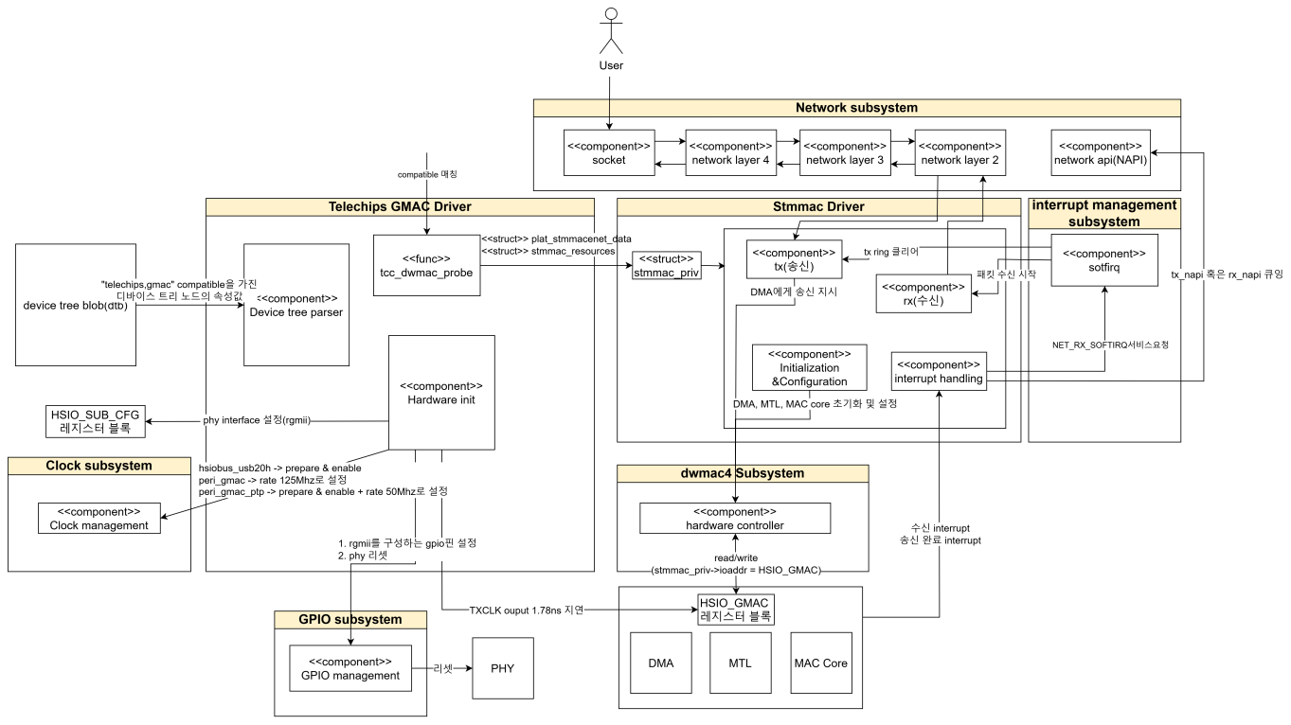
전체 구조도 및 연관 서브시스템

Slide 5

전체 구조도 및 연관 서브시스템
[Network subsystem]
네트워크 로직을 구현한 계층.
사용자가 네트워크 송수신을 요청하면 Network subsystem을 거쳐 Stmmac Driver에서 송수신을 수행

Slide 6
전체 구조도 및 연관 서브시스템
[Stmmac Driver]
네트워크 장치 초기화, 송신, 수신 등
실제 이더넷 기능은 여기서 구현된다.

Slide 7
전체 구조도 및 연관 서브시스템
[dwmac4 subsystem]
GMAC 디바이스의 HSIO_GMAC레지스터에 직접 read/write하는 역할

Slide 8
전체 구조도 및 연관 서브시스템
[interrupt management subsystem]
수신과 송신 완료 처리 작업을 수행하기 위해 NET_RX_SOFTIRQ 서비스를 요청
-ksoftirqd 커널스레드에서 아래의 작업을 수행
수신
송신 완료 처리

Slide 9
전체 구조도 및 연관 서브시스템
[GPIO subsystem]
1. GMAC Driver는 rgmii인터페이스에 필요한 GPIO 핀을 설정
2. PHY 리셋

Slide 10
전체 구조도 및 연관 서브시스템
[Clock subsystem]
GMAC 디바이스에 필요한 클럭소스를 설정

Slide 11
02
송신
2-1) 송신 흐름

Slide 12
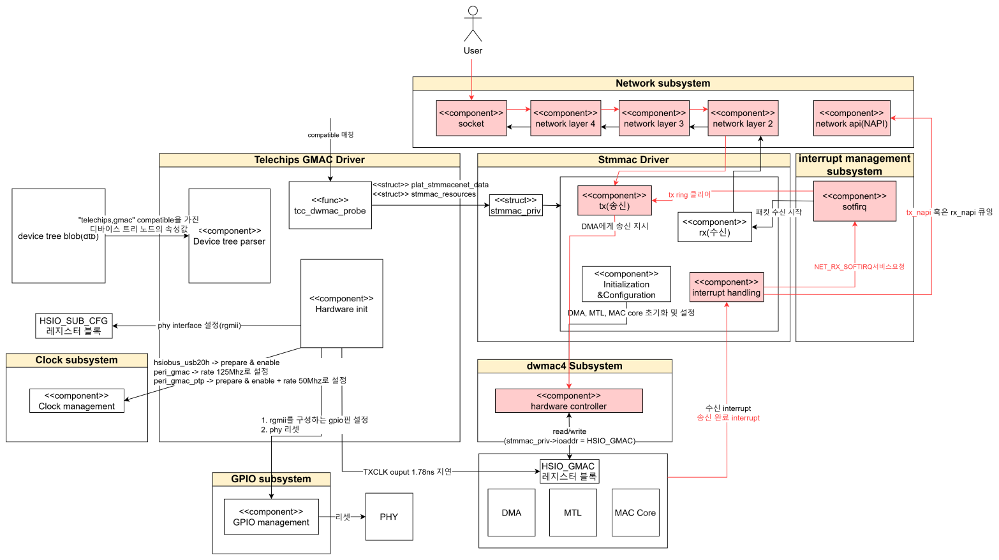
송신(2-1 송신흐름)

Slide 13
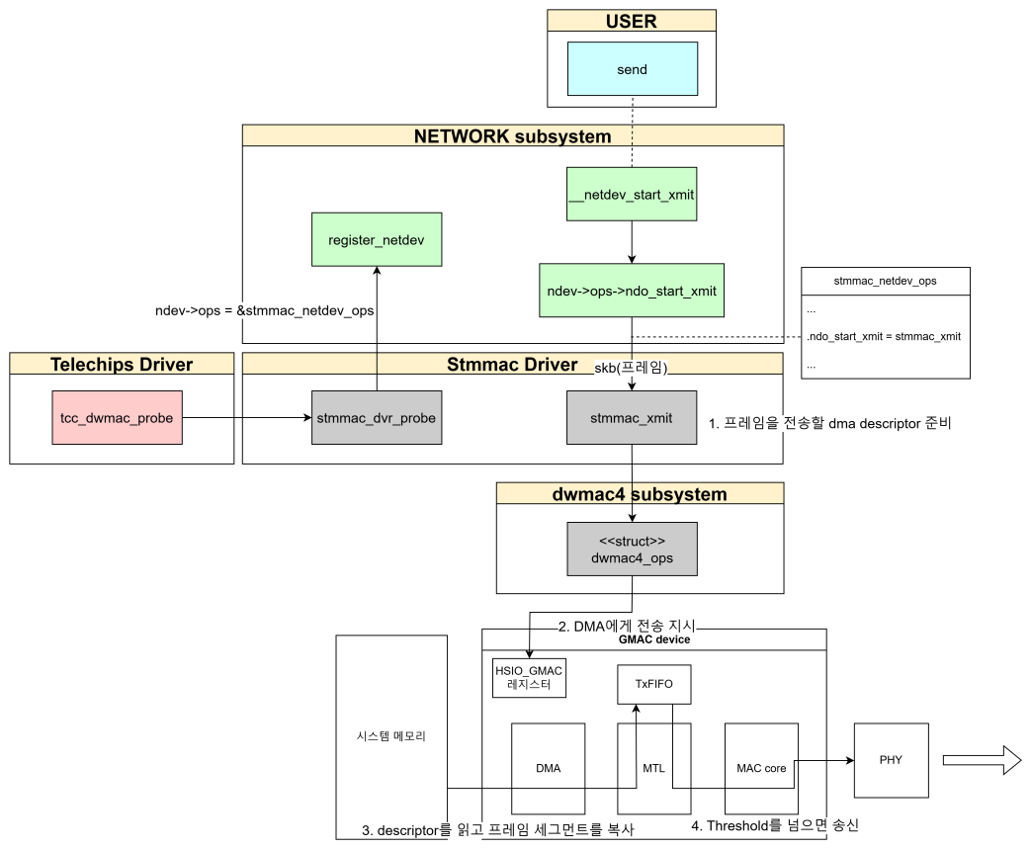
송신(2-1 송신흐름)
송신함수 등록
probe과정에서 stmmac_netdev_ops를 등록
해당 구조체에 송신함수(stmmac_xmit)포함
송신 수행과정
1. application에서 send()
2. network subsystem
2. stmmac_xmit()
송신 프레임에 대해서 descriptor 준비
DMA에게 전송 지시
DMA가 TxFIFO로 데이터 복사
TxFIFO가 threshold를 초과하면 전송시작

Slide 14
송신(2-1 송신흐름)
송신함수 등록
probe과정에서 stmmac_netdev_ops를 등록
해당 구조체에 송신함수(stmmac_xmit)포함
송신 수행과정
1. application에서 send()
2. network subsystem
2. stmmac_xmit()
송신 프레임에 대해서 descriptor 준비
DMA에게 전송 지시
DMA가 TxFIFO로 데이터 복사
TxFIFO가 threshold를 초과하면 전송시작

Slide 15
02
송신
2-2) stmmac_xmit

Slide 16
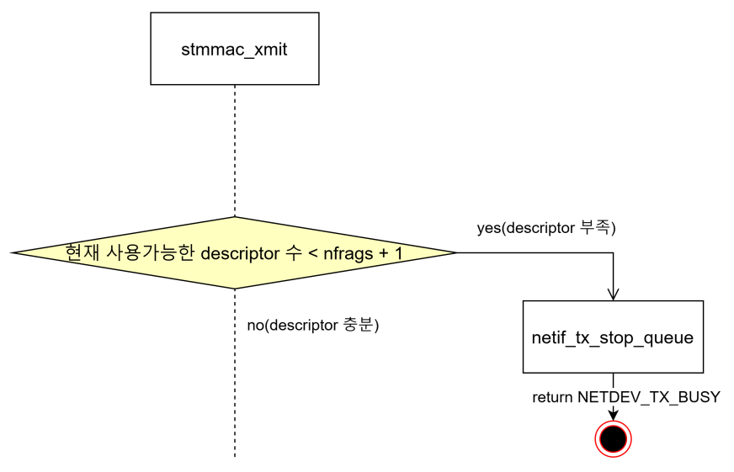
송신(2-2 stmmac_xmit)
송신에 descriptor 수가 충분한지 확인한다.
(부족하면 송신 중지)
왜 nfrags + 1? :
skb->data = 1
nfrags = 프레임의 fragment개수(>=0)

Slide 17
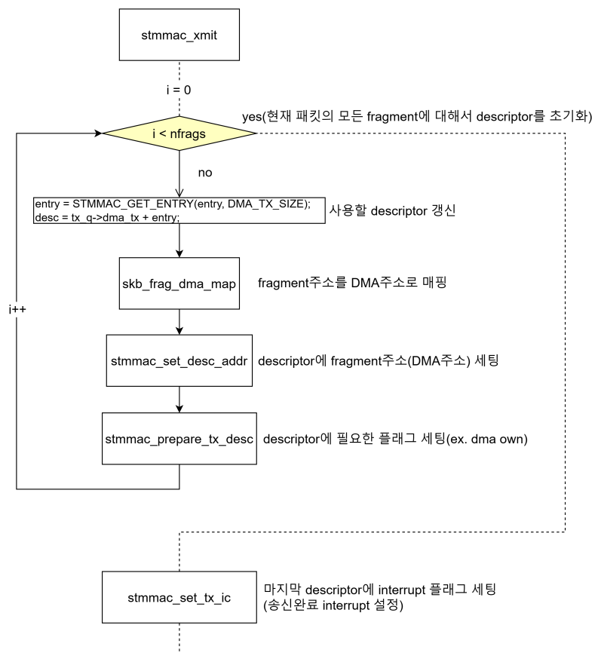
송신(2-2 stmmac_xmit)
fragment에 대해서 descriptor 준비
이후 DMA가 시스템메모리에 있는 fragment에 접근할 수 있도록 descriptor에 fragment의 주소를 저장
*fragment = 프레임의 payload부분을 저장

Slide 18
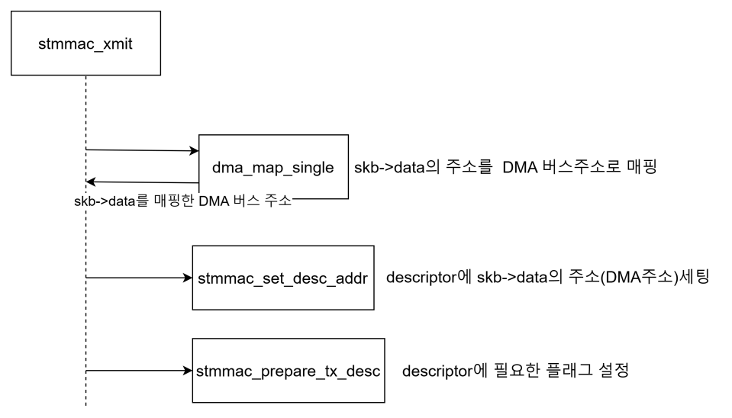
송신(2-2 stmmac_xmit)
마찬가지로 skb->data에 대해서도 descriptor를 준비
*skb->data = 프레임의 헤더 + payload 일부 저장

Slide 19
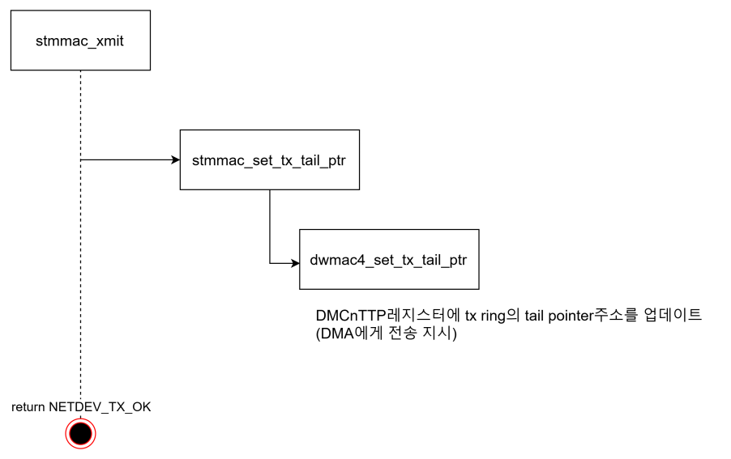
송신(2-2 stmmac_xmit)
DMA에게 tx ring의 tail pointer를 업데이트 -> 전송 지시
DMA는 descriptor를 읽고 프레임 조각을 TxFIFO로 복사
TxFIFO가 threshold를 넘으면 PHY로 데이터를 보내어 송신

Slide 20
02
송신
2-3) 송신 완료 처리

Slide 21
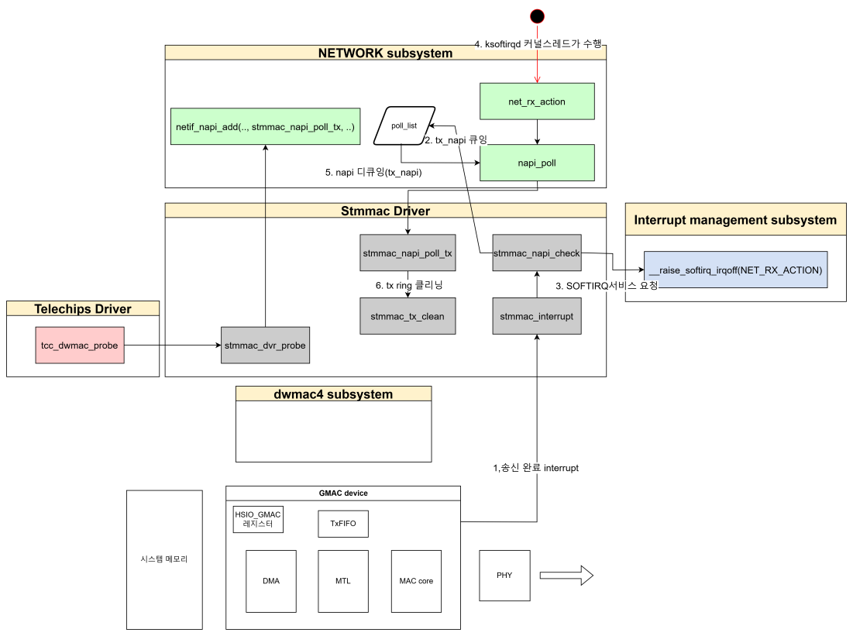
송신(2-3 송신 완료 처리)
stmmac_tx_clean에서 송신완료 처리작업 수행
dma 매핑 해제
송신에 사용했던 descriptor 정리
(재사용 가능하도록)

Slide 22
03
수신
3-1) 수신 흐름

Slide 23
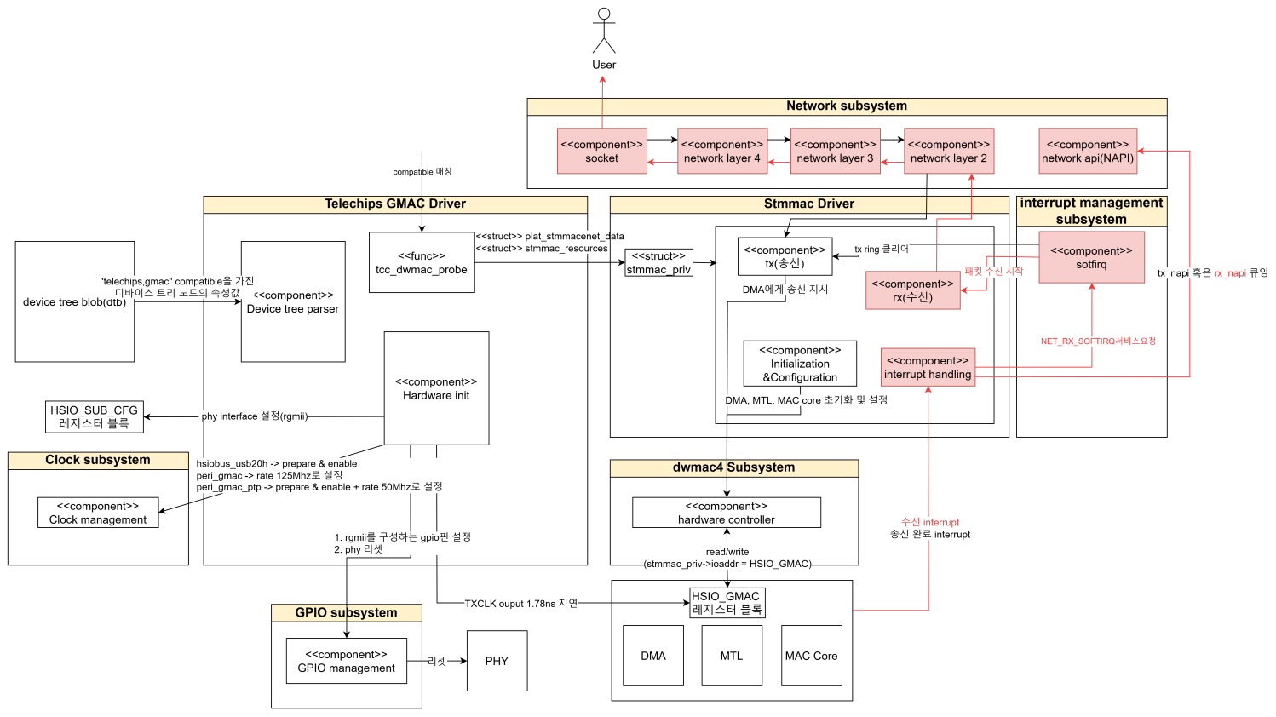
수신(3-1 수신흐름)

Slide 24
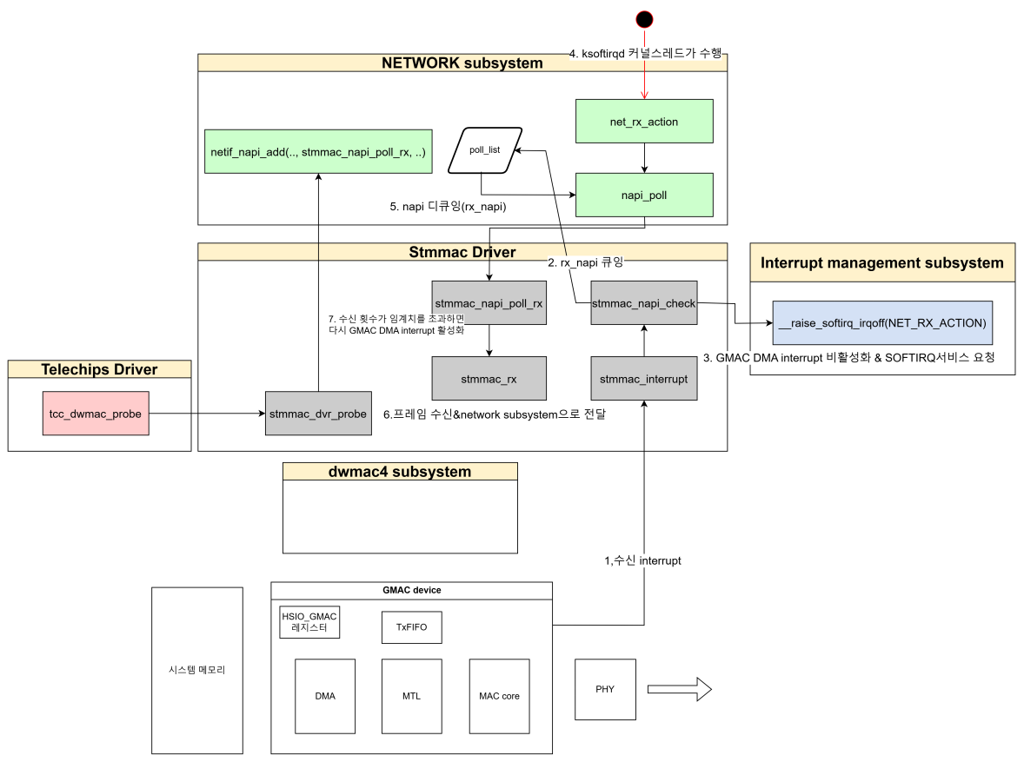
수신(3-1 수신흐름)
수신 핸들러 등록
probe과정에서 수신 napi poll 핸들러 등록(stmmac_napi_poll_rx)
stmmac_napi_poll_rx -> stmmac_rx
1. DMA가 복사해놓은 데이터를 모아 프레임을 완성해나감.
2. 프레임을 완성하면 상위 네트워크 계층에 전송

Slide 25
수신(3-1 수신흐름)
수신 핸들러 등록
probe과정에서 수신 napi poll 핸들러 등록(stmmac_napi_poll_rx)
stmmac_napi_poll_rx -> stmmac_rx
1. DMA가 복사해놓은 데이터를 모아 프레임을 완성해나감.
2. 프레임을 완성하면 상위 네트워크 계층에 전송

Slide 26
03
수신
3-2) stmmac_rx

Slide 27
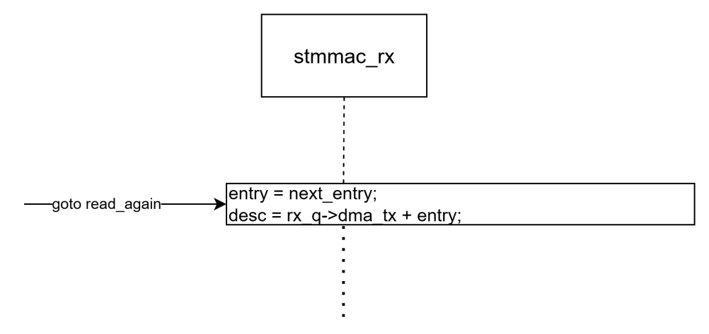
수신(3-2 stmmac_rx)
rx descriptor 갱신
*goto read_again? : RxFIFO로부터 데이터를 가져오는데, 아직 전체프레임을 완성하지 못했다?
-> 다시 이 지점으로 와서 다음 데이터를 수신

Slide 28
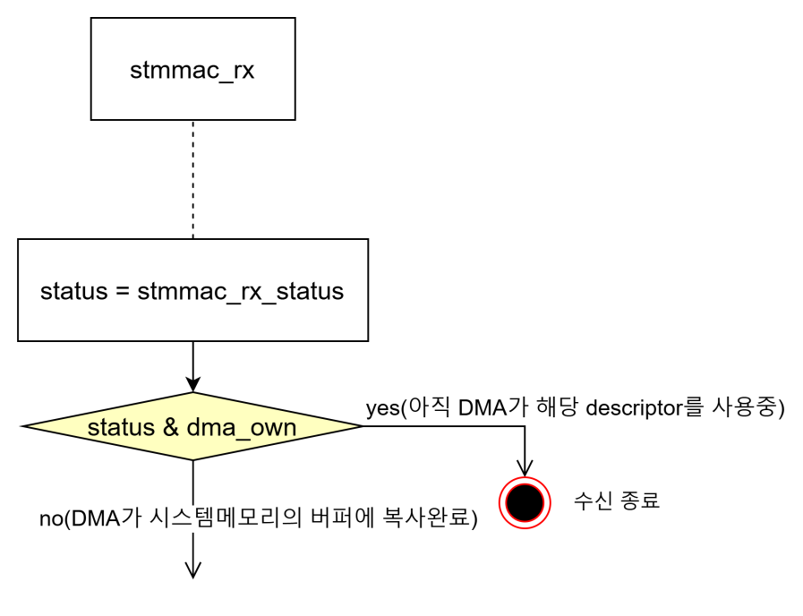
수신(3-2 stmmac_rx)
2. 현재 rx descriptor의 dma_own 플래그 check
set -> 더이상 수신을 진행할 수 없으므로 수신 종료 (break)
clear -> DMA가 버퍼로 데이터 복사를 완료. 이어서 진행

Slide 29
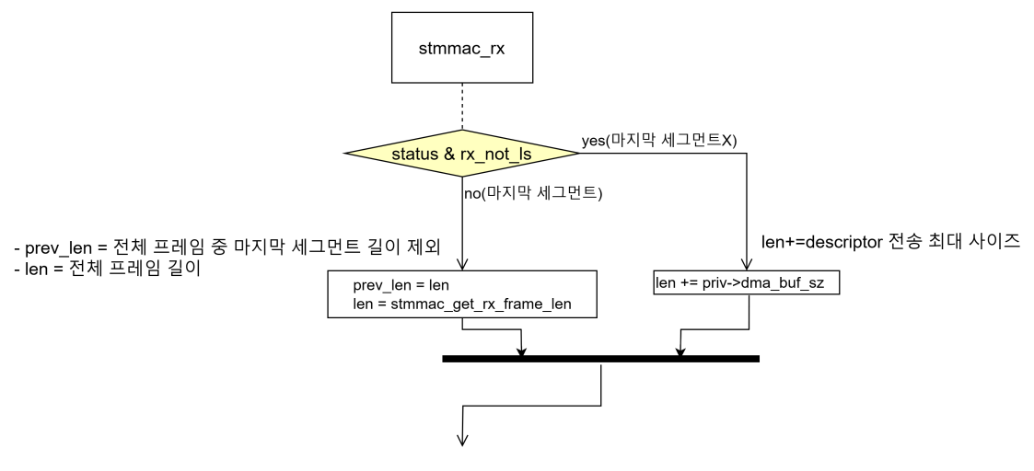
수신(3-2 stmmac_rx)
3. 수신한 프레임 길이를 갱신
마지막 세그먼트 X :
len += descriptor로 전송할 수 있는 최대 사이즈
마지막 세그먼트 O :
len = 전체 프레임길이(프레임 완성)

Slide 30
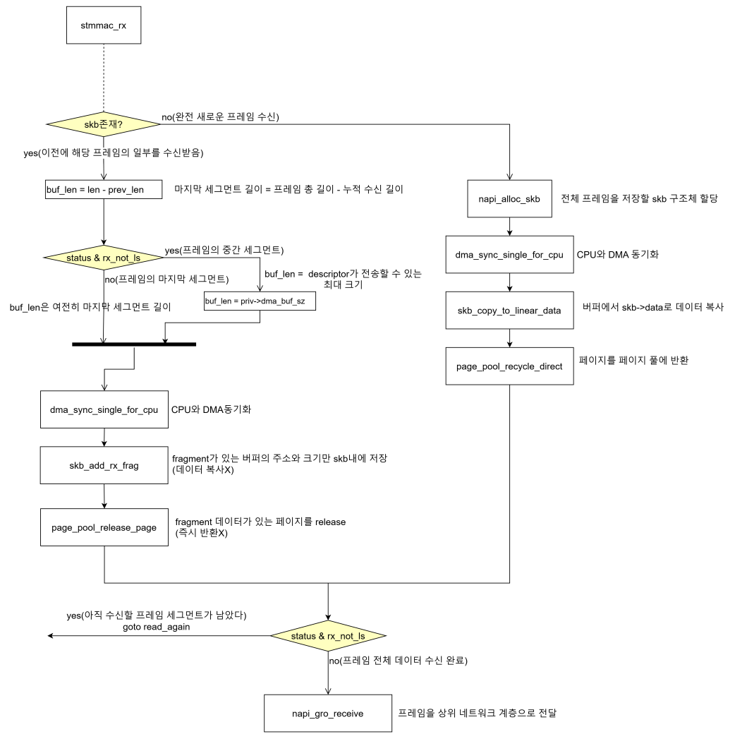
수신(3-2 stmmac_rx)
4. DMA가 버퍼에 복사해둔 프레임 세그먼트를 가져와
프레임을 완성해간다.
만약 전체 프레임을 완성했다면 상위네트워크계층으로 전달
아직 전체 프레임을 수신하지 못했다면 이어서 수신 진행

Slide 31
04
송수신에서 DMA 작동 방식

Slide 32
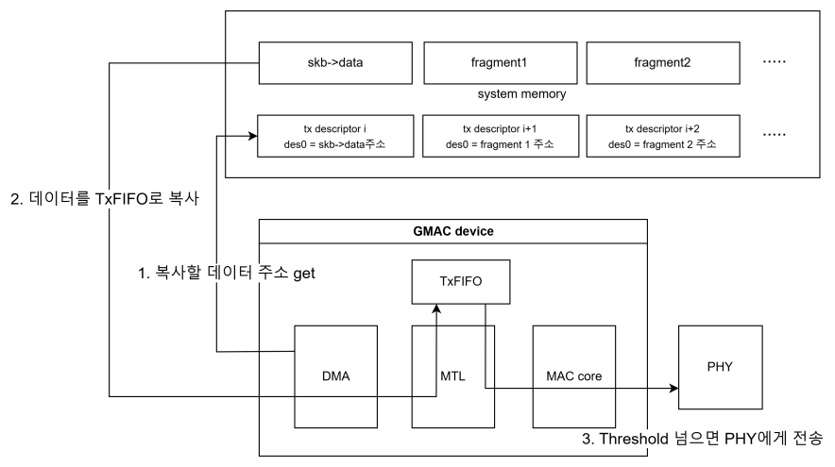
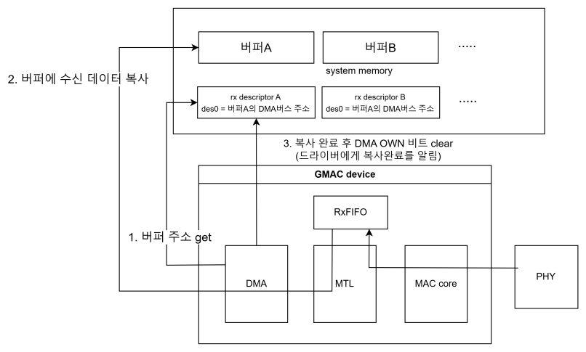
송수신에서 DMA 작동 방식
송신 시 DMA가 데이터를 GMAC으로 보내는 방법
수신 시 DMA가 데이터를 system memory로 넘기는 방법

Slide 33
End

